Slide 1
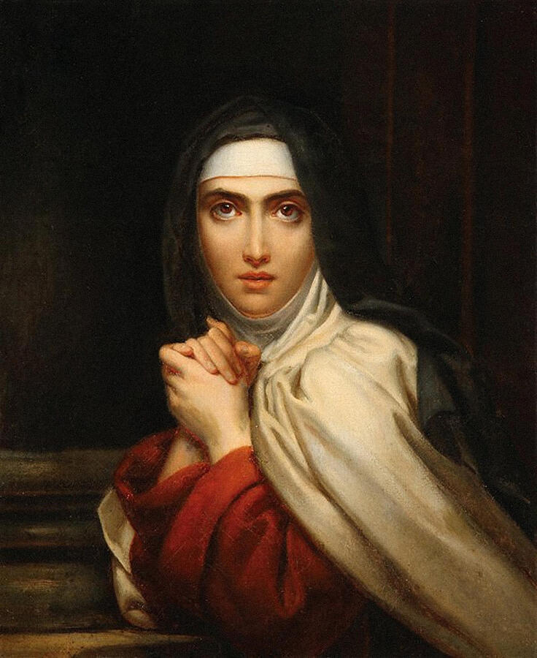
ORACIÓN Y RECREACIÓN
Prayer and Recreation
El nuevo paradigma de la vida consagrada en Teresa de Jesus
The New Paradigm of Consecrated Life in Teresa of Jesus
Francisco Javier Sancho Fermín, OCD
2026

Slide 2
Contenido
Contents
00
Introduction: El Carisma Teresiano / The Teresian Charism
01
Vida Religiosa Centrada en Cristo / Christ-Centered Religious Life
02
La Oración: Trato de Amistad / Prayer: A Conversation of Friendship
03
Comunidad Apostólica / Apostolic Community
04
Oración-Comunidad-Recreación / Prayer-Community-Recreation
05
El amor da valor a todas las cosas / Love gives value to all things

Slide 3
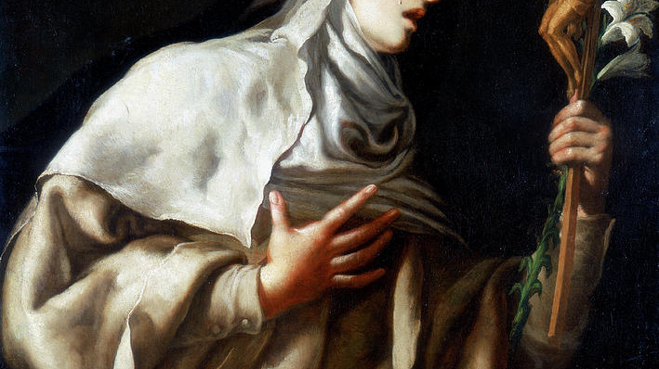
Introduction
El Carisma Teresiano
The Teresian Charism
Un don que crece y se enriquece con cada persona que se adhiere a su vivencia
A gift that grows and is enriched through each person who adheres to its living

Slide 4
01 EL CARISMA
02 VIDA EN CRISTO
03 ORACIÓN
04 COMUNIDAD
05 RECREACIÓN
06 AMOR
El Carisma como Don Dinámico / The Charism as a Dynamic Gift
Todo carisma surge como acción y respuesta del Espíritu Santo.
Un carisma es un don que sigue creciendo.
"ser cimiento de los que están por venir" (F 4, 6)
Every charism arises as an action and a response of the Holy Spirit.
A charism is a gift that keeps growing
"be foundation of those to come" (F 4, 6).
◆ El espacio privilegiado de crecimiento fue el camino de la oración, vivido como "trato de amistad con quien sabemos nos ama" (V 8, 5).
◆ The privileged space of growth was the path of prayer, lived as "conversation of friendship with One who we know loves us" (V 8, 5).
4

Slide 5
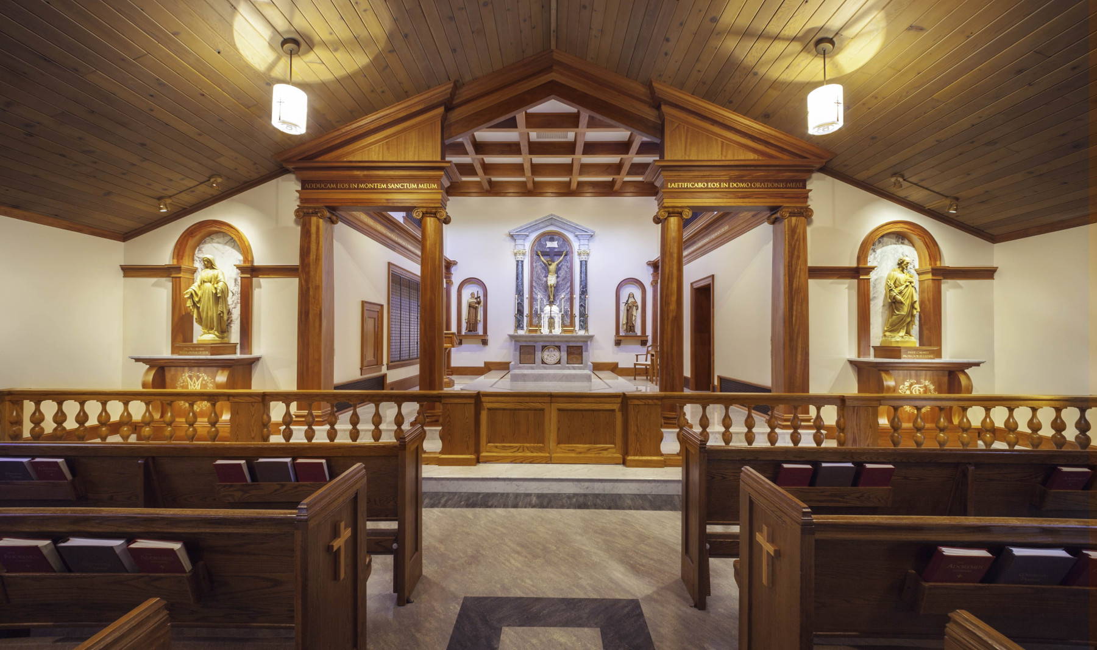
01 EL CARISMA
02 VIDA EN CRISTO
03 ORACIÓN
04 COMUNIDAD
05 RECREACIÓN
06 AMOR
Continuidad y Novedad / Continuity and Innovation
* Al emprender la fundación de San José, Teresa se alinea en continuidad con el Carmelo, buscando formas nuevas de vivir lo esencial.
* Orientación clara a recrear una comunidad centrada en los aspectos evangélicos fundamentales (V 32-36; Camino de Perfección).
In founding St. Joseph's, Teresa aligned in continuity with Carmel, seeking new ways to live what is essential.
Clear orientation toward recreating a community focused on fundamental evangelical aspects (Life 32-36; Way of Perfection).
◆ Emergen elementos de dimensión profundamente original a la luz de la inspiración recibida en su experiencia de Dios.
◆ Elements of deeply original dimension emerge in light of the inspiration received in her experience of God.
◆ La recreación adquiere valor carismático en relación con los demás aspectos constituyentes.
◆ Recreation acquires charismatic value in relation to other constitutive aspects.
5

Slide 6
01
Vida Religiosa Centrada en Cristo
Christ-Centered Religious Life
Consejos evangélicos como modo de seguimiento de Jesús
Evangelical counsels as a way of following Jesus

Slide 7
01 EL CARISMA
02 VIDA EN CRISTO
03 ORACIÓN
04 COMUNIDAD
05 RECREACIÓN
06 AMOR
«Consejos de Cristo» en lugar de «Votos» / "Counsels of Christ" Instead of "Vows"
Teresa prefiere hablar de «consejos de Cristo». No es un vocablo habitual y lo usa solo en momentos clave
Unlike what was usual in her time, Teresa prefers to speak of "counsels of Christ". It is not a common term in her language, but she uses it in very significant contexts
01
Una lectura positiva de la consagración
A positive reading of consecration
02
Una visión cristocéntrica: el modo de ser y vivir de Jesucristo
A Christocentric vision: the way of being and living of Jesus Christ
03
Una finalidad formativa por encima de la normativa
A formative purpose above the normative
"Determiné a hacer eso poquito que era en mí, que es seguir los consejos evangélicos con toda perfección que yo pudiese y procurar que estas poquitas que están aquí hiciesen lo mismo."
"I determined to do that little that was in me, which is to follow the evangelical counsels with all the perfection I could, and to try to make these few who are here do the same." — Camino 1, 2
7

Slide 8
01 EL CARISMA
02 VIDA EN CRISTO
03 ORACIÓN
04 COMUNIDAD
05 RECREACIÓN
06 AMOR
Las Tres Virtudes-Consejos / The Three Counsels-Virtues
Teresa resume el seguimiento de Cristo en tres virtudes-consejo. Es el modo de ser del seguidor y del orante.
Teresa summarizes following Christ in three counsels-virtues- It is the way of being of the follower and the pray-er.
✿ Pobreza — Desasimiento
Poverty — Detachment
Imitar a Jesús
To imitate Jesus
✿ Castidad — Amor mutuo
Chastity — Love for One Another
El amor fraterno como expresión del amor a Dios.
Fraternal love as expression of love for God.
✿ Humildad — Obediencia
Humility — Obedience
Rendir la voluntad a Dios en todo.
Surrendering one's will to God in all things.
Centralidad del misterio de la humanidad de Cristo tanto en su experiencia mística como en su inspiración carismática (V 22; 6M 7).
These virtues manifest the centrality of the mystery of Christ's humanity in both her mystical experience and charismatic inspiration (Life 22; 6M 7).
"¡Oh!, que esta es la verdadera oración… Yo no desearía otra oración sino la que me hiciese crecer en las virtudes…" — Carta al P. Gracián, 23 oct 1576 / Letter to P. Gracián, Oct 23, 1576
8

Slide 9
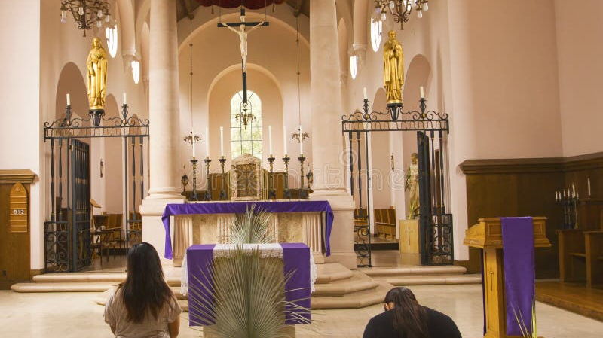
02
La Oración: Trato de Amistad
Prayer: A Conversation of Friendship
El camino de encuentro directo, personal y continuo con Dios
The path of direct, personal, and continuous encounter with God

Slide 10
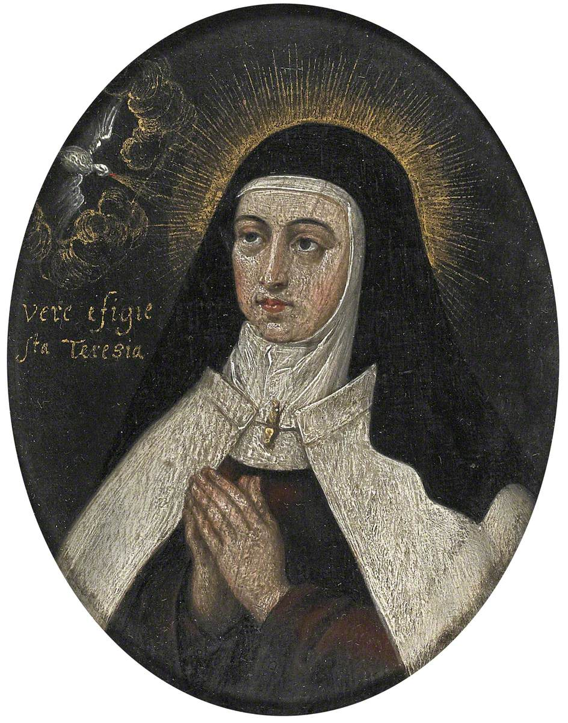
01 EL CARISMA
02 VIDA EN CRISTO
03 ORACIÓN
04 COMUNIDAD
05 RECREACIÓN
06 AMOR
Oración como Encuentro y Amistad / Prayer as Encounter and Friendship
La oración para Teresa es trato de Amistad.
Teresa no concibe que alguien pueda ser amigo sin un encuentro directo con Jesús. (C 1, 2).
For Teresa, prayer is conversation of friendship.
Teresa cannot conceive of being a friend without direct encounter with Jesus. (W 1, 2).
La innovación teresiana / The Teresian innovation
◆ Dimensión apostólica de la oración: oración de intercesión (V 39, 5; C 1, 2. 5) y testimonio de vida (C 3, 2-5)
Apostolic dimension: prayer of intercession (Life 39, 5; W 1, 2. 5) and witness of life (W 3, 2-5)
◆ La oración nace del saberse amado, no del esfuerzo por amar — invierte la lógica ascética de su tiempo (V 8, 5)
Prayer is born from knowing oneself loved, not from effort to love — inverting the ascetic logic of her time (Life 8, 5)
◆ Conexión inseparable: vida religiosa + oración como trato de amistad + comunidad como algo fundamental
Inseparable connection: religious life + prayer as friendship + community as something essential
◆ Recupera el modo de orar de Jesús: abierto al encuentro con el Padre, en comunión y dejándose transformar
Recovers Jesus' way of praying: open to encounter with the Father, in communion, letting oneself be transformed
10

Slide 11
01 EL CARISMA
02 VIDA EN CRISTO
03 ORACIÓN
04 COMUNIDAD
05 RECREACIÓN
06 AMOR
Tres Condiciones de la Oración Auténtica / Three Conditions of Authentic Prayer
Para que una oración sea auténtica y verdadera, Teresa establece tres condiciones (C 22, 8 / 25, 3; 1 M 1, 7):
For prayer to be authentic and true, Teresa establishes three conditions (W 22, 8 / 25, 3; 1 I 1, 7):
1
Conciencia de lo que se dice
Awareness of what is said
2
A quién se dice
To whom it is said
3
Quién es el que lo dice
Who is the one saying it
- Importancia del conocimiento de sí (1M 2, 8-9; V 10, 4-5; 13, 15-16)
- la "recreación" como espacio en el que verdaderamente uno puede seguir creciendo en ese conocimiento.
- the importance of self-knowledge (1I 2, 8-9; Life 10, 4-5; 13, 15-16)
- "recreation" as a space where one can truly continue growing in that knowledge.
Ello explicará el porqué Teresa dará preferencia a la vivencia comunitaria y de caridad por encima del silencio.
This explains why Teresa gives preference to communal living and charity above silence.
11

Slide 12
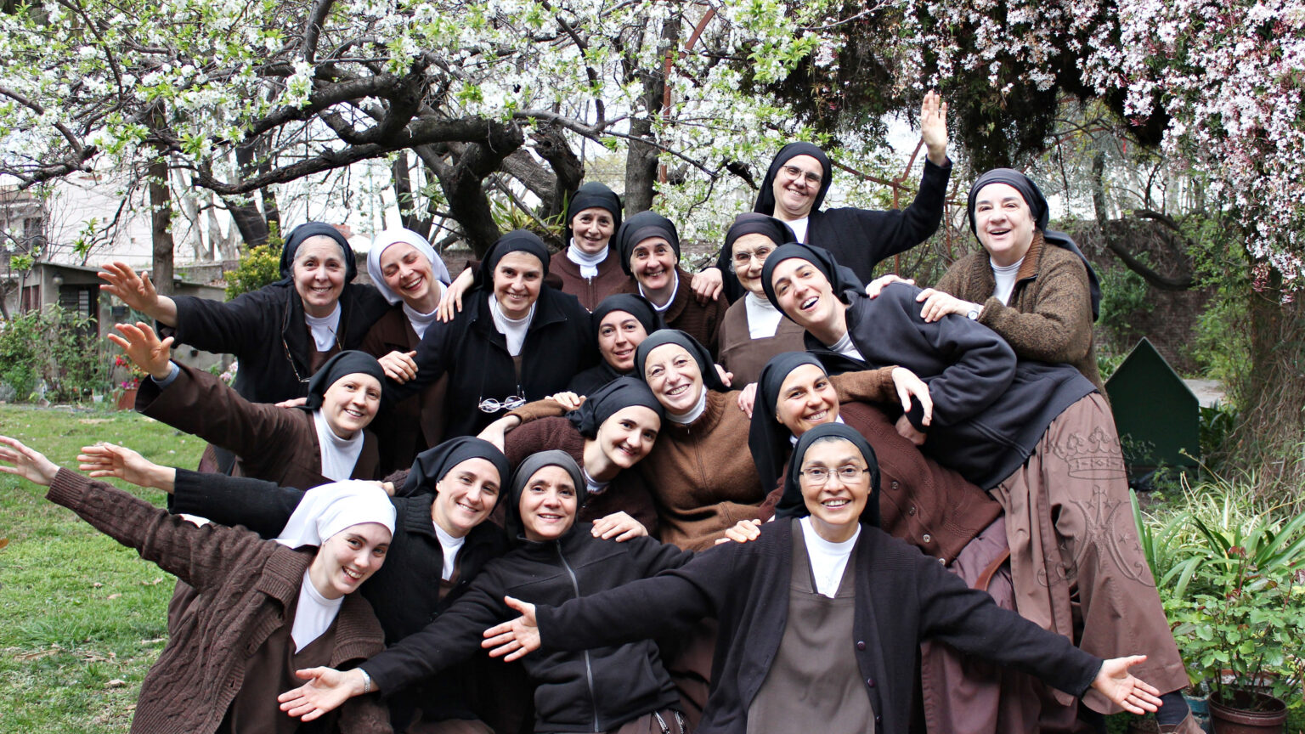
03
Comunidad Apostólica
Apostolic Community
"Hacerse espaldas unos a otros los que le sirven para ir adelante"
"Supporting one another, those who serve Him, to go forward"

Slide 13
01 EL CARISMA
02 VIDA EN CRISTO
03 ORACIÓN
04 COMUNIDAD
05 RECREACIÓN
06 AMOR
La Comunidad como Apoyo y Camino / Community as Support and Pathway
La comunidad la vivió Teresa como apoyo necesario en su caminar de oración los "cinco que al presente nos amamos en Cristo" (V 16, 7):
Teresa experienced community as necessary support in her journey through prayer. The group of "five who currently love one another in Christ" (Life 16, 7)
"Es menester hacerse espaldas unos a otros los que le sirven para ir adelante… crece la caridad con ser comunicada y hay mil bienes que no los osaría decir, si no estuviese gran experiencia de lo mucho que va en esto."
"Those who serve Him must support one another to go forward… charity grows by being shared, and there are a thousand blessings I would not dare mention, were it not for my great experience of how much this matters." — V 7, 22
13

Slide 14
01 EL CARISMA
02 VIDA EN CRISTO
03 ORACIÓN
04 COMUNIDAD
05 RECREACIÓN
06 AMOR
Los Valores de la Comunidad Teresiana / The Values of Teresian Community
✿ Número reducido a trece
Limited to thirteen
✿ Ruptura con distinciones de clase
Breaking with class distinctions
✿ Comunidad como don y responsabilidad
Community as gift and responsibility
Aquí se vive la dimensión horizontal del mandamiento del amor, mutuo conocimiento.
Los grandes males de la vida religiosa acontecen cuando la comunidad comienza a desmoronarse
Direct contact with others as occasion for mutual knowledge: horizontal dimension of the commandment of love
She clearly intuits that the great evils of religious life occur when community begins to crumble.
"Y creedme que no está el negocio en tener hábito de religión o no, sino en procurar ejercitar las virtudes y rendir nuestra voluntad a la de Dios en todo…" (3 M 2, 6)
"And believe me, the matter is not in having a religious habit or not, but in trying to exercise the virtues and surrender our will to God's in everything…" (3 I 2, 6)
14

Slide 15
05
Oración — Comunidad — Recreación
Prayer — Community — Recreation
En comunión con la voluntad de Dios
In communion with God's will

Slide 16
01 EL CARISMA
02 VIDA EN CRISTO
03 ORACIÓN
04 COMUNIDAD
05 RECREACIÓN
06 AMOR
La Recreación: Una Innovación / Recreation: A Teresian Innovation
Entre las órdenes monásticas, el silencio era prácticamente la norma absoluta. NO existía la recreación tal como la introdujo Teresa
Among monastic orders, silence was practically the absolute norm. Recreation did NOT exist as Teresa introduced it.
1 Primer tiempo: tras la comida del mediodía
First time: after the midday meal
"Salidas de comer, podrá la madre Priora dispensar que todas juntas puedan hablar en lo que más gusto les diere…" (Const. 9, 6)
"After eating, the mother Prioress may dispense that all together may speak of what most pleases them…" (Const. 9, 6)
Etimología: re-crear / Etymology: re-create
Lo que le da un carácter profundamente continuado con lo que implica el camino de la oración y los consejos evangélicos. La recreación es re-creación: un espacio donde cada hermana es portadora de una gracia que puede "recrear" a las demás.
This gives it a character deeply continuous with what the path of prayer and the evangelical counsels imply. Recreation is re-creation: a space where each sister carries a grace that can "recreate" the others.
2 Segundo tiempo: tras Completas y oración tarde
Second time: after Compline and evening prayer
"Después de completas y oración… pueda dispensar la madre que hablen juntas las hermanas… y el tiempo sea como le pareciere a la madre Priora" (Const. 9, 8)
"After compline and prayer… the mother may dispense that the sisters speak together… and the time be as the mother Priorese sees fit" (Const. 9, 8)
16

Slide 17
01 EL CARISMA
02 VIDA EN CRISTO
03 ORACIÓN
04 COMUNIDAD
05 RECREACIÓN
06 AMOR
Recreación como Espacio de Amor / Recreation as Space of Love and Service
- intercambio carismático, donde cada hermana es portadora de una gracia (Const. IX, 7)
Es el espacio de la autenticidad de la oración y del testimonio,
Expresión máxima de la consagración.
Es ejercicio del amor al prójimo
Principal apostolado inseparable de la oración.
charismatic exchange (Const. IX, 7):
It is the space of authenticity of prayer and witness,
maximum expression of consecration.
Exercise of love to and apostolical
La verdadera unión con la voluntad de Dios
True union with God's will
"Si entendiésedes lo que nos importa esta virtud [amor del prójimo], no trairiades otro estudio… obras quiere el Señor… Esta es la verdadera unión con su voluntad." (5M 3, 9-11)
"Cuando os vierdes faltas en esto [amor del prójimo], aunque tengáis devoción y regalos… creédme, que no habéis llegado a unión." (5M 3)
Para Teresa la unión verdadera con la voluntad de Dios es disposición al servicio, práctica del amor al prójimo (5M 3, 7-8).
"If you understood how much this virtue [love of neighbor] matters to us, you would have no other study… works the Lord wants… This is the true union with His will." (5I 3, 9-11)
"When you see yourselves failing in this [love of neighbor], even if you have devotion and consolations… believe me, you have not reached union." (5I 3)
17

Slide 18
01 EL CARISMA
02 VIDA EN CRISTO
03 ORACIÓN
04 COMUNIDAD
05 RECREACIÓN
06 AMOR
Oración = Personas Conversables / Prayer = Approachable Persons
personas más conversables:
"mientras más santas, más conversables con sus hermanas… Que es lo mucho que hemos de procurar: ser afables y agradar y contentar… en especial a nuestras hermanas" (C 41, 7)
more conversable persons "the holier they are, the more conversable with their sisters… This is what we must greatly strive for: to be affable and to please and satisfy… especially our sisters" (W 41, 7)
◆ La recreación abre espacios reales y concretos donde la oración se hace vida verdadera / Recreation opens real and concrete spaces where prayer becomes true life
◆ Ocasión privilegiada para conocerse: conocimiento necesario para enmendarse (V 16, 7) y sostén recíproco para perseverar (V 7, 22) / Privileged occasion for self-knowledge: necessary for self-correction (Life 16, 7) and mutual support to persevere (Life 7, 22)
◆ "Para entender allí las faltas de las hermanas y tomar un poco de alivio para llevar el rigor de la Regla" (F 13, 5) / "To understand the faults of the sisters there and take some relief to bear the rigor of the Rule" (F 13, 5)
◆ Conectar la vida con la oración, profundizando en la luz recibida a través de las relaciones, creciendo en humildad y verdad / Connecting life with prayer, deepening in the light received through relationships, growing in humility and truth
18

Slide 19
06
El Amor Da Valor a Todas las cosas
Love Gives Value to All Things
Superación del dualismo acción-contemplación
Overcoming the action-contemplation dualism

Slide 20
01 EL CARISMA
02 VIDA EN CRISTO
03 ORACIÓN
04 COMUNIDAD
05 RECREACIÓN
06 AMOR
Solo Amor Da Valor a Todas las cosas / Only Love Gives Value to All Things
-binomio acción-contemplación: ¿son opuestos o complementarios?
Teresa vivió esta lucha en su propio interior: "servir a Dios", "salvar almas" (C 3, 7)
-the action-contemplation binomial: are they opposites or complementary?
Teresa lived this struggle interiorly "serve God," "save souls." (W 3, 7).
En la Exclamación 5, Teresa se pone a defender a Marta ante Jesús, llegando a una conclusión clarificadora:
"solo amor es el que da valor a todas las cosas; y que sea tan grande que ninguna le estorbe a amar, es lo más necesario" (Excl. 5, 2)
"only love is what gives value to all things; and may it be so great that nothing hinders loving, is what is most necessary" (Excl. 5, 2)
20

Slide 21
01 EL CARISMA
02 VIDA EN CRISTO
03 ORACIÓN
04 COMUNIDAD
05 RECREACIÓN
06 AMOR
Marta y María Andan Juntas / Martha and Mary Walk Together
Teresa supera la dicotomía en pro de una armonización de la vida, en la que la recreación y la oración son modos diferentes y complementarios de vivir lo esencial: el amor.
"…entended que, si es en la cocina, entre los pucheros anda el Señor ayudándoos en lo interior y exterior" (F 5, 8)
Teresa overcomes the dichotomy in favor of a harmonization of life, in which recreation and prayer are different and complementary modes of living what is essential: love. "…understand that, if it is in the kitchen, among the pots the Lord goes helping you inwardly and outwardly" (F 5, 8)
"creedme, que Marta y María han de andar juntas para hospedar al Señor y tenerle siempre consigo" (7M 4, 12)
"believe me, Martha and Mary must walk together to host the Lord and keep Him always with them" (7I 4, 12)
"Vida activa y contemplativa es junta… así que ella y María andan juntas" (C 31, 5)
"Active life and contemplative life are together… so she and Mary walk together" (W 31, 5)
La recreación comunitaria es el momento activo y comunitario de la jornada —la palabra, el trabajo compartido, la risa—, pero no por eso se separa del momento orante y contemplativo. Ambas "andan juntas.“
Community recreation is the active and communal moment of the day —word, shared work, laughter—, but not for that reason separated from prayer and contemplation. Both "walk together."
¿No es esto una revalorización de la recreación, de la vida compartida, también como espacio de salvación?
Is this not a revaluation of recreation, of shared life, also as a space of salvation?
21

Slide 22
"Solo amor es el que da valor
a todas las cosas"
"Only love is what gives value to all things"
— Santa Teresa de Jesús / St. Teresa of Jesus —
Francisco Javier Sancho Fermín, OCD
ORACIÓN Y RECREACIÓN / PRAYER AND RECREATION
Gracias / Thank You

